Slide 1
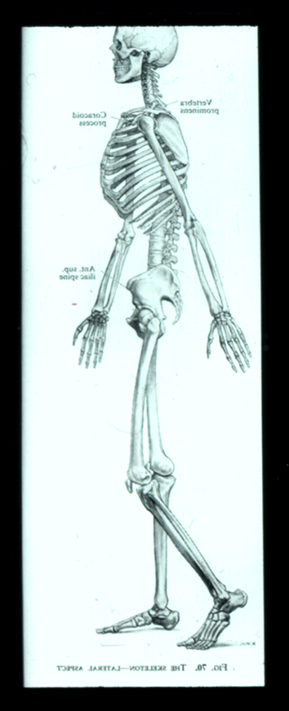
Osteoporoosin lääkehoito
Heinola 15.06.2023
Leo Niskanen, LKT, dos., sisätautien, endokrinologian ja geriatrian erikoislääkäri
Osteoporoosi Käypä Hoito, pj
Toimipaikat: Päijät-Hämeen ja Savonlinnan keskussairaalat (osa-aikainen), Eiran sairaala, Mehiläinen Kuopio

Slide 2
Viitekehys
LKT, sisätautiopin dosentti, sisätautien, endokrinologian ja geriatrian erikoislääkäri, diabeteksen ja haavan hoidon erityispätevyys
Päätoimet
Ylilääkäri, endokrinologia, HUS (28.2.2020 asti); 1.3.2020 osa-aikainen PHHKY
Sivutoimet
Puheenjohtaja emeritus, Duodecim ja Kustannus Oy Duodecim
Endokrinologi, Savonlinnan keskussairaala
Eiran sairaala ja Mehiläinen Oy
Valtion Ravitsemusneuvottelukunta, elintarvikkeiden täydennystyöryhmän pj (entinen D-vitamiini ja jodityöryhmä)
Tutkimus ja kehitystyö
Tutkijalähtöisiä tutkimusprojekteja, kliininen tutkimus (Novo Nordisk)
Koulutustoiminta
Luentoja lääketiedetapahtumissa, alueellisissa koulutustilaisuuksissa ja oppilaitoksiss
Verkkokurssi (Oppiportti)
Diabetes kirja (toimittaja)
Osteoporoosi Käypä Hoito, puheenjohtaja
Diabetes Käypä Hoito – neuvottelukunnan jäsen, Tyypin 2 diabetes (pj) Diabeteksen munuaistauti, Käypä Hoito jäsen
Muut sidonnaisuudet
Luentopalkkiot Amgen, Lilly, Novo Nordisk, Sanofi aventis, Boehringer Ingelheim, Astra, Mundipharma, MSD, Bayer
Kongressimatkat: Ipsen, sanofiaventis, Mundipharma

Slide 3
Osteoporoosin määritelmä ongelmallinen
Jos luuntiheys on pienentynyt 2,5 SD tai enemmän naisväestön huipputiheyden keskiarvosta (T-luku ≤ –2,5), kyse on osteoporoosista
Osteopeniasta eli pienentyneestä luuntiheydestä on kyse, kun tiheys on 1–2,5 SD kyseistä keskiarvoa pienempi (–2,5 < T-luku < –1) . Luuntiheys on normaali, kun T-luku ≥ –1 SD.

Slide 4

Ongelma: murtuman riskitekijä samalla diagnoosin peruste

Slide 5
Murtumista suurin osa osteopenia-asteella

Slide 6
Osteoporoosin määritelmä ongelmallinen
Jos luuntiheys on pienentynyt 2,5 SD tai enemmän naisväestön huipputiheyden keskiarvosta (T-luku ≤ –2,5), kyse on osteoporoosista
Osteopeniasta eli pienentyneestä luuntiheydestä on kyse, kun tiheys on 1–2,5 SD kyseistä keskiarvoa pienempi (–2,5 < T-luku < –1) . Luuntiheys on normaali, kun T-luku ≥ –1 SD.
=Tiheysosteoporoosi

Slide 7
Mikä on ”vaikea osteoporoosi” ?
Määritelmät vaihtelevat
Tuore murtuma (1-2 vuotta)
Murtuma osteoporoosin hoidon aikana
Useat murtumat
Murtumat, jotka ilmaantuvat luun kunnolle epäedullisten lääkkeiden aikana (esim. glukokortikoidit)
Hyvin matala T-luku (alle – 3.0)
Korkea kaatumisriski
Korkea murtumariski (FRAX major > 30 %, lonkka > 4.5 %)
Kanis et al. Osteoporosis Int 2008; 19: 1103.4.

Slide 8

Merkittävän osteoporoottisen murtuman riski
Merkittävän osteoporoottisen murtuman riski jäljellä olevana elinaikana 50- ja 80-vuotiailla ruotsalaisilla miehillä ja naisilla
 | 50-vuotiaana
 | Miehet | Naiset
Kyynärvarsi | 4,6 | 20,8
Lonkka | 10,7 | 22,9
Selkäranka | 8,3 | 15,1
Olkaluu | 4,1 | 12,9
Mikä tahansa näistä | 22,4 | 46,4
80-vuotiaana
Miehet | Naiset
1,6 | 8,9
9,1 | 19,3
4,7 | 8,7
2,5 | 7,7
15,3 | 31,7
JA Kanis, EV McCloskey, H Johansson, C Cooper, R Rizzoli, J-Y Reginster (2013) Osteoporis Int 24: 23–57
Notes:
Yleinen osteoporoottisten murtumien insidenssi, nikamamurtumat nousevat hyvin esiin insidenssillään. Tässä pitää huomioida, että kaikki nikamamurtumat ei tule diagnosoitua, vaan menevät ”selkäkivulla” ilman lääkärin vastaanottoa ohitse. Eli nikamamurtumainsidenssi on aliarvioitu.

Slide 9
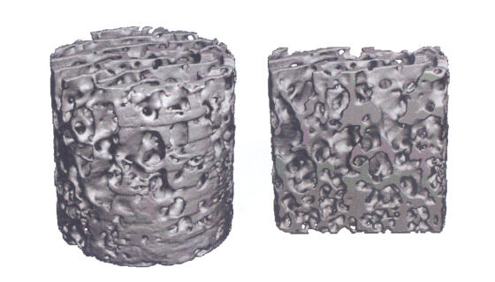
Osteoporoosin hoito on kriisissä: vahvasta näytöstä huolimatta liian harvat potilaat saavat hoitoa
Khosla S, Shane E. 2016; 31: 1485-87

Slide 10
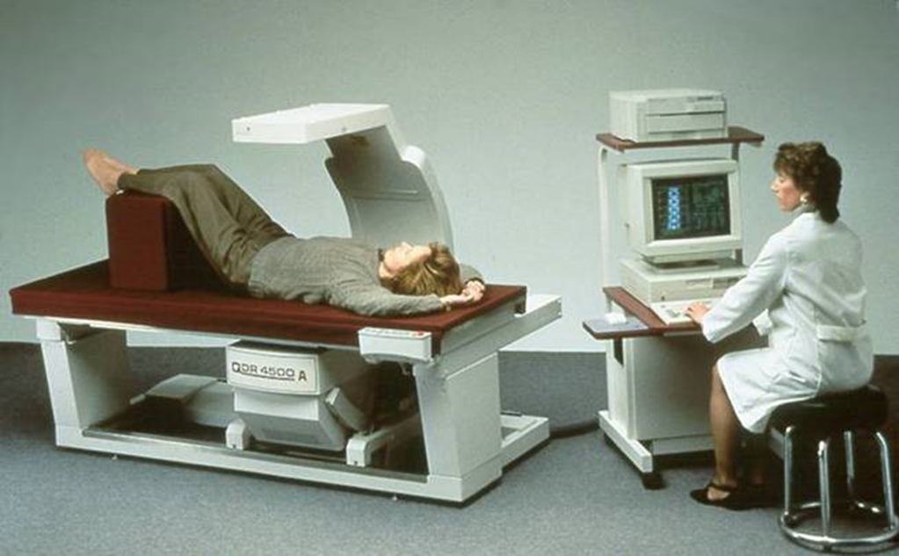
Miksi luuston kuntoon pitäisi kiinnittää huomiota ?

Slide 11
Miksi luuston kuntoon tulisi kiinnittää huomiota?
Osteoporoosi on vakava sairaus
Osteoporoottiset murtumat heikentävät elämänlaatua ja lisäävät kuolemanvaaraa^{1,2}
Osteoporoosin komplikaatiot ovat yleisiä
40 % yli 50-vuotiaista naisista saa ranne-, nikama- tai lonkkamurtuman³
Osteoporoosi voidaan todeta luuntiheysmittauksella (DXA)
Luuntiheyden alentuminen korreloi murtuman todennäköisyyteen⁴
Tehokkaita hoitoja on tarjolla
20-70% murtumista voidaan estää nykyisillä lääkehoidoilla (riippuen murtuman sijainnista)⁵
1.Cooper C, Am J Med, 1997;103(2A):12S-17S 2.Petersen MB ym. Injury 2006;37:705-11. 3. Riggs BL, Melton LJ, Bone, Volume 17, Issue 5, Supplement 1, November 1995, Pages S505-S511. 4. McClung MR, Curr Osteoporos Rep. 2005 Jun;3(2):57-63, 5. Paskins Z, et al. BMJ Open 2021;0:e048811
Notes:
osteoporoottiset murtumat ovat yleisiä.
40 % yli 50-vuotiaista naisista saa ranne-, olka-, (oireisen) nikama-tai lonkkamurtuman
Dxa:lla voidaan todetaan alentunut luun mineraalitiheys ennen murtuman syntyä.

Slide 12
Osteoporoosi ja kustannukset
Vuonna 2019 maassamme osteoporoottisten murtumien(murtumat + kuntoutus + preventio) kustannnukset olivat noin 611 miljoonaa euroa
Vuoteen 2010 verrattuna kustannusten kasvu oli 41 %:n luokkaa
Euroopan 29 maan välisessä vertailussa murtumien kustannusseuraamuksissa olimme 7. kallein
Osteoporoosin lääkehoidon osuus oli vain 2 % näistä kustannuksista, eikä sen suhteellinen osuus juurikaan muuttunut yhdeksän vuoden aikana
Kanis JA, et al. SCOPE 2021: a new scorecard for osteoporosis in Europe. Arch Osteoporos. 2021 Jun 2;16(1):82. doi: 10.1007/s11657-020-00871-9. PMID: 34080059; PMCID: PMC8172408.

Slide 13
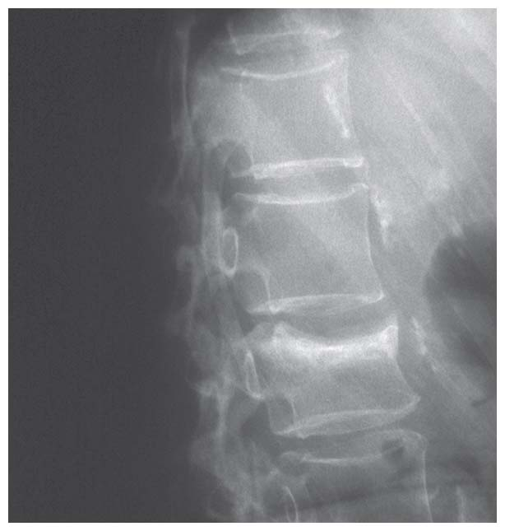

Nikamamurtumien tunnistaminen - haasteellista
Ensrud KE, Schousboe JT. N Engl J Med 2011;364:1634-1642
Notes:
Figure 1 Lateral Radiograph of the Spine. The radiograph shows a biconcave fracture, grade 2, in the L2 vertebra.

Slide 14
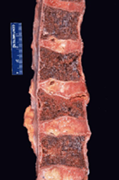
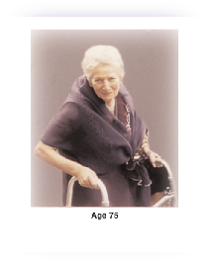
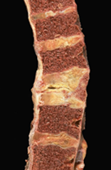
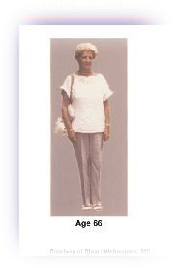
Nikamamurtumien tunnistaminen - haasteellista
Ensrud KE, Schousboe JT. N Engl J Med 2011;364:1634-1642
Notes:
Figure 1 Lateral Radiograph of the Spine. The radiograph shows a biconcave fracture, grade 2, in the L2 vertebra.

Slide 15




Kaavakuva nikamamurtuman vaikeusasteesta Genat-luokituksen mukaisesti
Gradus 0: Normaali nikama.
Gradus 1: Lievä murtuma: Noin 22–25 % alenema nikaman etu-, keski- tai takaosan korkeudessa verrattuna aiempaan kuvaan tai vierekkäiseen nikamaan.
Gradus 2: Kohtalainen murtuma: Noin 25–40 % alenema nikaman etu-, keski- tai takaosan korkeudessa verrattuna aiempaan kuvaan tai vierekkäiseen nikamaan.
Gradus 3: Vaikea murtuma: Yli 40 % alenema nikaman etu-, keski- tai takaosan korkeudessa verrattuna aiempaan kuvaan tai vierekkäiseen nikamaan.
Lähde: Osteoporoosi. Käypä hoito -suositus. Suomalaisen Lääkäriseuran Duodecimin, Suomen Endokrinologiyhdistyksen, Suomen Gynekologiyhdistyksen ja Suomen Geriatrit ry:n asettama työryhmä. Helsinki: Suomalainen Lääkäriseura Duodecim, 2020 (viitattu 05.04.2022). Saatavilla internetissä: www.kaypahoito.fi

Slide 16
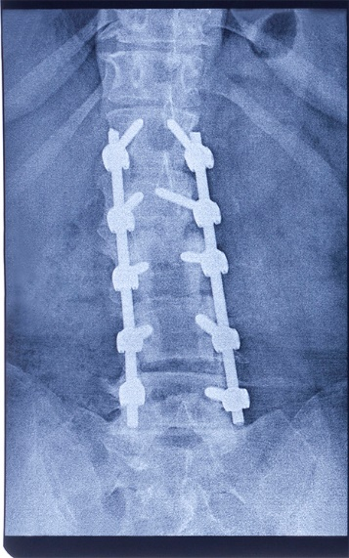

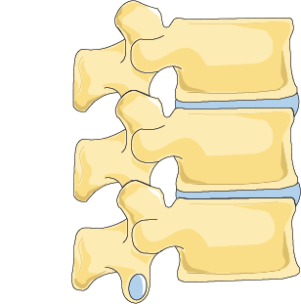
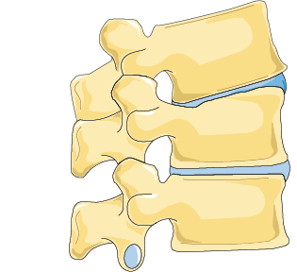



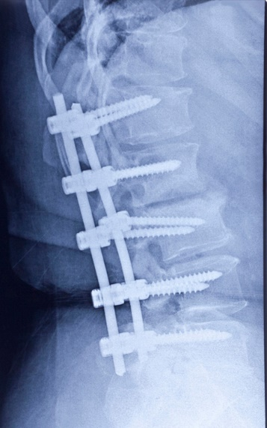
Nikaman kasaanpainumismurtuma
Normaali selkäranka
Muuttunut selkärangan linjaus ja kuormitus nikamamurtuman jälkeen
Lisääntyneen kuormituksen alueet ovat alttiimpia kasaanpainumis-murtumille
Vähentyneen kuormituksen alueet voivat menettää luuta rasituksen vähenemisen vuoksi, mikä voi lisätä murtumariskiä eteenpäin taivutettaessa⁵
operatiivinen hoito vaikeissa tapauksissa
Nikamamurtuma muuttaa usein selkärangan kaarevuutta,¹ mikä voi muuttaa selkärangan biomekaniikkaa tavoilla, jotka voivat laukaista "nikamamurtumakaskadin"²⁻⁴
Suurin osa murtumista hoituu konservatiivisesti, eli 4 kk seuranta ja kontrollikuva.⁵
1. Christiansen BA, et al. Curr Osteoporos Rep. 2010;8:198-204. 2. Lindsay R, et al. Osteoporos Int. 2005;16:306-312. 3. Briggs AM, et al. Osteoporos Int. 2007;18:575-584. 4. Broy S, et al. J Clin Densitom. 2016;19:29-34. 5. Joonas Sirola, asiantuntijan näkemys
Notes:
Nikamamurtuman hoito on ensisijaisesti konservatiivinen, neurogeenisten rakenteiden kompressiossa operatiivinen=nikamien luudutus ja tuenta (5)

Slide 17
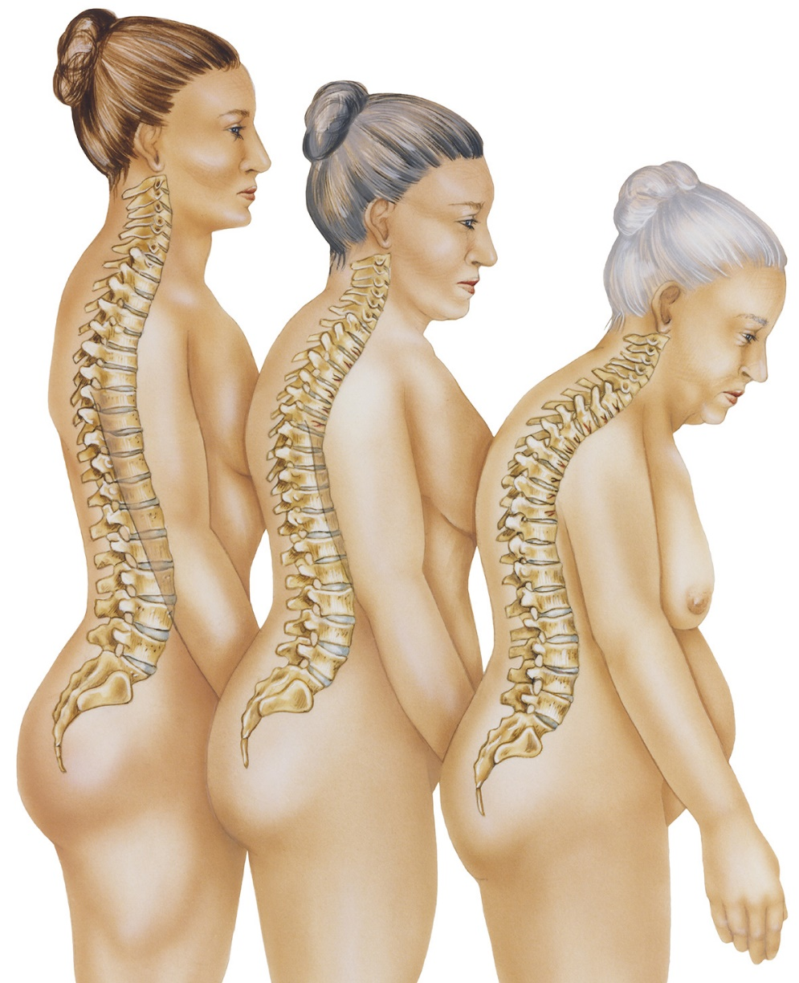
Useat nikamamurtumat ovat yleisiä
Multippelien eli useiden nikamamurtumien vakavat seuraukset
Multippeleissa nikamamurtumissa voi kehon sagittaalibalanssi kärsiä. Oireena voi olla, että potilas ei pysy pystyssä, koska kehon painopiste siirtyy eteenpäin. Erittäin haastellinen korjattava kirurgisesti, mutta edustaa vakavinta nikamamurtuman komplikaatiota, poislukien kuolleisuus.
Asiantuntijalausunto: Joonas Sirola
Notes:
Multippeleissa nikamamurtumissa voi kehon sagittaalibalanssi kärsiä. Oireena voi olla, että potilas ei pysy pystyssä, koska kehon painopiste siirtyy eteenpäin. Erittäin haastellinen korjattava kirurgisesti, mutta edustaa vakavinta nikamamurtuman komplikaatiota, poislukien kuolleisuus.

Slide 18
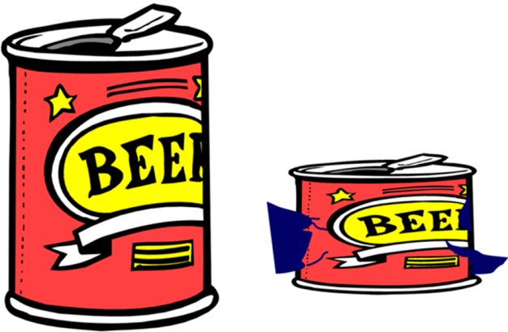
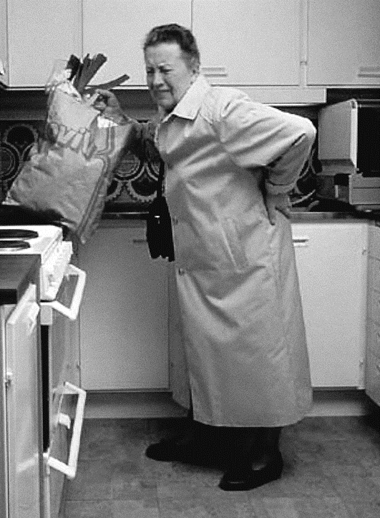
Nikamamurtuman seuraukset
Kyfoosi (rintarangan kaareutuminen)
Pituuden lyhentyminen
Vatsan pullistuminen
Akuutti ja krooninen selkäkipu
Hengitysvaikeudet
Masennus
Ruoansulatuskanavat oireet
Vaikeudet päivittäisissä aktiviteeteissa (kumartuminen, nouseminen, pukeminen, portaiden nousu)
Tarve käyttää kävelytukea
Itsenäisyyden ja elämän laadun heikkeneminen
www.iofbonehealth.org, slide setistä: ”Vertebral fracture initiative Part I, Overview of osteoporosis: Epidemiology and clinical management By Pawel Szulc and Mary Bouxein”
vierailtu 9.9.2022
Notes:
Nikamamurtuman mahdolliset seuraukset

Slide 19
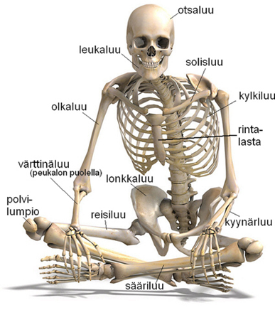
Murtumariski: muutakin kuin luuntiheys
Luuntiheyden (BMD) lasku 1 SD (T-luku) → 65 %
20 v. ikää → 60 %
sairastettu pienienerginen murtuma→ 100 %

Slide 20
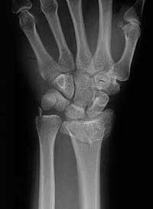
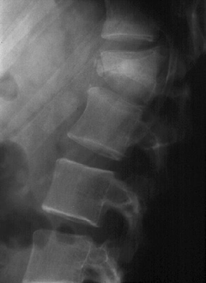
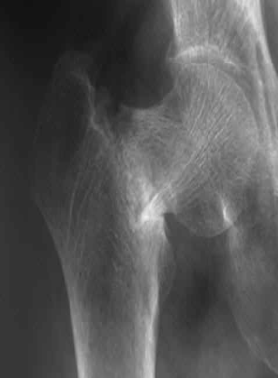
Sekundaaripreventio
Murtumakaskadi
Rannemurtuma
2x riski¹
Nikamamurtuma
2-5x riski^{1,2}
Lonkkamurtuma*
2x riski³
KUOLEMA
* Lonkkamurtumien kohdalla, useimmat kuolemat ilmenevät 3–6 kk
sisällä tapahtumasta, joista 20-30 % on kausaalisesti yhteydessä itse murtumatapahtumaan⁴
1. Kotzubecher CM, et al. Bone Miner Res. 2000; 15:721-739 2. Nguyen N, et al. J Bone Miner Res. 2005;20(11):1921-1928
3. Lonkkamurtuma: Käypä hoito -suositus, 2017 (viitattu heinäkuu 2022). www.käypähoito.fi. 4. Kanis JA, et al. Osteoporosis Int. 2008; 19:399-428

Slide 21
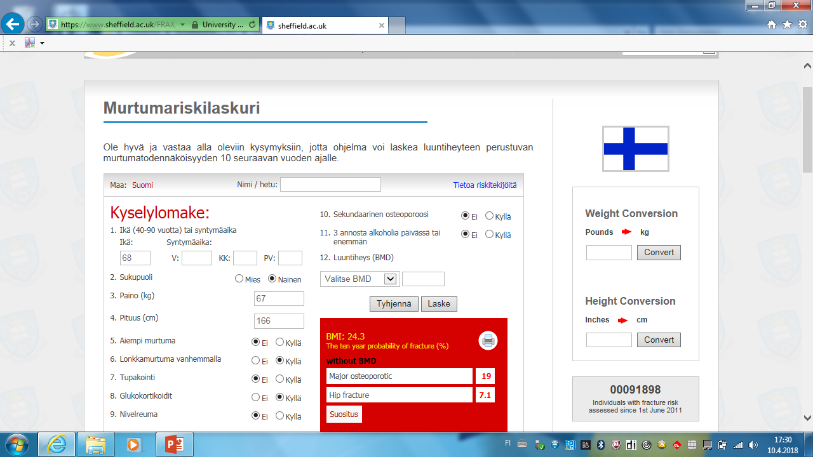

Slide 22
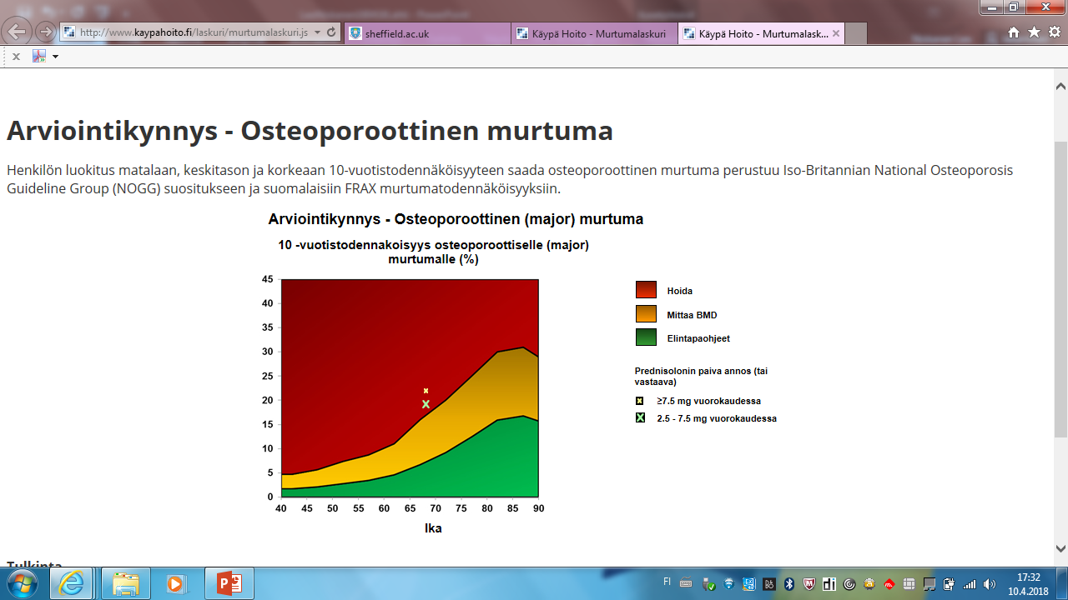
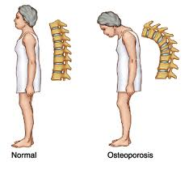

Slide 23
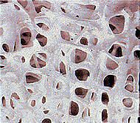
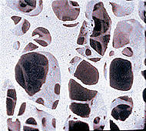
Miksi luuntiheyttä mitataan ja eri kohteista
Yritetään arvioida luun lujuutta luotettavasti
tilanteet/sairaudet vaikuttavat eri tavoin eri luun alueisiin
validit kohteet
Kuoriluu on rakenteeltaan tiiviistä, hohkaluu on pesusienimäistä (raajat)
Hohkaluu ei lujuusominaisuuksiltaan ole yhtä vahvaa kuin tiivis kuoriluu (selkänikamat hohkaluuta)
terve hohkaluu
heikentynyt
hohkaluu

Slide 24
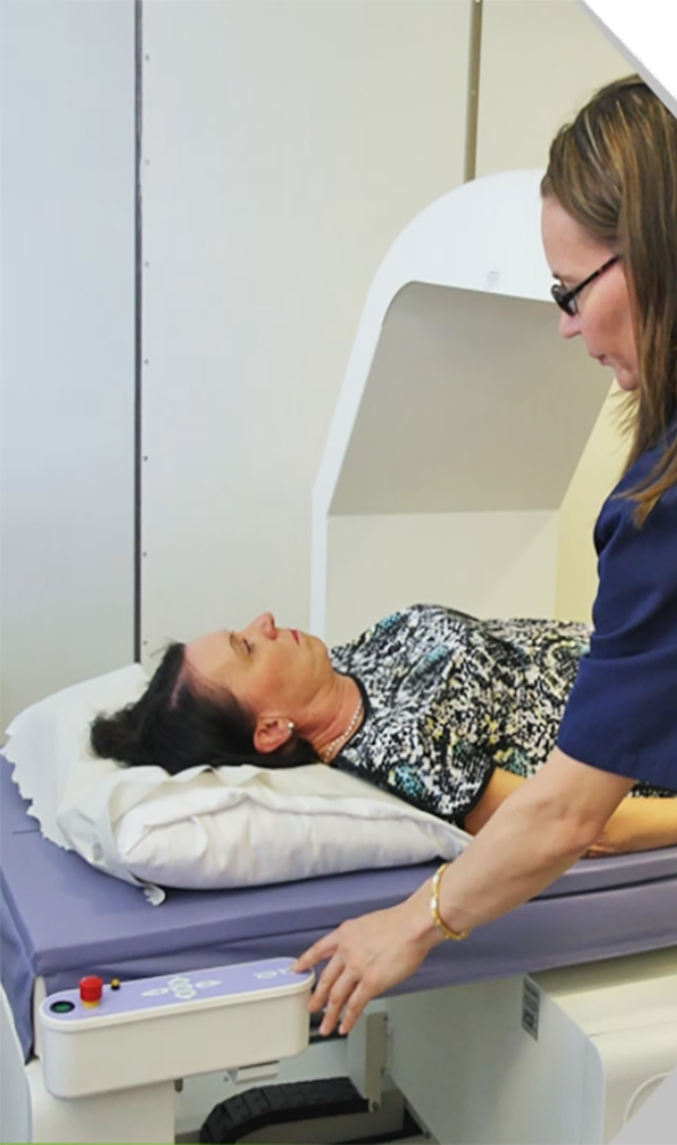
DXA-mittaus on suositeltava, kun
Anamneesissa pienienergiainen murtuma
Tutkittavalla muita osteoporoosin vaaraa lisääviä sairauksia tai tekijöitä
Epäily osteoporoosista röntgenkuvan perusteella
Pituuden lyhentymä vähintään 4 cm, torakaalinen kyfoosi
kokonaisvaltainen murtumariskin arviointi
Lähde: Osteoporoosi. Käypä hoito -suositus. Suomalaisen Lääkäriseuran Duodecimin, Suomen Endokrinologiyhdistyksen, Suomen Gynekologiyhdistyksen ja Suomen Geriatrit ry:n asettama työryhmä. Helsinki: Suomalainen Lääkäriseura Duodecim, 2020 (viitattu 05.04.2022). Saatavilla internetissä: www.kaypahoito.fi
Notes:
Sama kuin SC-FI-AMG162-00006 Mar17, kuva 27.
Teksti tarkistettu KH sivu.

Slide 25
DXA-mittauksen tulkinta
Osteoporoosin diagnosoiminen
Osteoporoosin asteen määrittäminen
Murtumariskin arvioiminen
Hoidon seuranta
Virhelähteiden huomioiminen
Nikamien luuntiheys voi olla virheellisen korkea iäkkäillä¹
1. Choplin, R.H., Lenchik, L. & Wuertzer, S. A Practical Approach to Interpretation of Dual-Energy X-ray Absorptiometry (DXA) for Assessment of Bone Density. Curr Radiol Rep 2, 48 (2014). https://doi.org/10.1007/s40134-014-0048-x
Notes:
Tässä ideana tuoda esiin DXA rajoitteet, esim että nikamamurtumapotilailla nikaman luuntiheys on virheellisen korkea. Samoin mahdolliset kulumamuutokset

Slide 26

Primaarinen vai sekundaarinen osteoporoosi?
Primaarisella osteoporoosilla tarkoitetaan ikääntymiseen liittyvää tai idiopaattista osteoporoosia.
Sekundaarisen osteoporoosin aiheuttaa jokin sairaus tai lääke

Slide 27

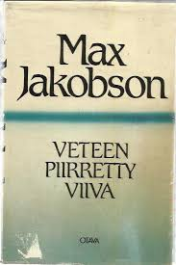
Osteoporoosin lääkkeettömän hoidon ja sekundaarisen osteoporoosin poissulkemisen periaatteet samat lääkehoitoon liittyvässä ja postmenopausaalisessa osteoporoosissa
Lasko, pvk
Plasman ion-Ca ja AFOS sekä p-testosteroni (miehiltä, harkiten)
P-kreatiniinija eGFR
Seerumin 25(OH)D:n määritys
Lisätutkimuksia tehdään kliinisen oirekuvan ja edellä mainittujen tutkimusten antamien viitteiden perusteella

Slide 28
Osteoporoosin kokonaisvaltainen hoito
D-vitamiini
Kaatumis-
suojaus
Kalsium
Liikunta
Hormoni-
lääkkeet
OSTEOPOROOSI
Luu-
lääkkeet
Perus-
sairauden hoito
Murtuma
Osteoporoosin hoidon tavoitteena on luunmurtumien ehkäiseminen

Slide 29
Liikuntasuositus ikääntyneiden luuston vahvistamiseen
Liikunta on tärkein kaatumisia ennaltaehkäisevä tekijä. Säännöllinen voima- ja tasapainoharjoittelu 2–3 kertaa viikossa vähentää kaatumisia 30–50 %.
2–3 kertaa viikossa progressiivista lihasvoimaharjoittelua 2–3 sarjaa, 8–12 toistoa/sarja kuormalla, joka vastaa 70–80 % yhden toiston maksimista (suoritus kuormalla, jolla henkilö pystyy tekemään yhden toiston)
tasapaino- ja ketteryysharjoittelua
reipasta kestävyysliikuntaa vähintään 30 minuuttia päivittäin.
selän lihaksien vahvistamista ja ryhdin parantamista pienellä tai kohtalaisella teholla.
UKK instituutti, Artikkelista: Osteoporoosia ja kaatumisia voidaan ehkäistä liikunnalla. Päivitetty: 17.12.2020, saatavilla osoitteessa: https://ukkinstituutti.fi/liike-laakkeena/liikunta-ja-sairaudet/osteoporoosi/

Slide 30
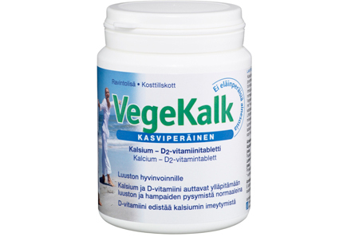
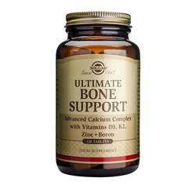

Slide 31
Osteoporoosiin Käypä Hoito: kalsium
Osteoporoosipotilaan kalsiumin kokonaissaannin tulisi olla 1000–1500 mg vuorokaudessa.
Kalsiumin lähteenä kannattaa suosia ravintoa. Muussa tapauksessa on syytä käyttää suosituksen mukaisia lisäravintovalmisteita annoksina, jotka yhdessä ravinnon kalsiumin kanssa eivät ylitä suositusta.
Turvallisena saannin ylärajana pidetään terveillä aikuisilla 2500 mg:aa päivässä.
Kalsiumin saantilaskuri Käypä Hoidossa
Interventiotutkimuksissa on yleensä käytetty 1 000–1 500 mg:n kalsiumlisää vuorokaudessa
Kalsiumin saannin vaikutuksesta sydän- ja verisuonitautien ilmaantuvuuteen on raportoitu ristiriitaisia tutkimustuloksia
Tutkimustulosten ristiriitaisuuden vuoksi on syytä korostaa, ettei ravinnon kalsiumin ole todettu suurentavan sydän- ja verisuonitautiriskiä ja että se on siten ensisijainen kalsiumin saannin turvaaja.

Slide 32
Luulääkkeistä
Hoitojen on osoitettu vähentävän lonkkamurtumia ad. 40 %%, nikamamurtumia 30-70 % ja nikamien ulkopuolisia murtumia 15-20 %
Hoitojen periaate voidaan jakaa seuraavasti: antiresorptiiviset eli luun hajoamista estävät valmisteet jotka estävät luun tiheyden(BMD) laskua ja luun muodostusta lisäävät (anaboliset).
Bisfosfonaatit (alendronaatti risedronaatti, ibandronaatti zoledronihappo)
Teriparatidi
Denosumabi
Romosotsumabi
Menopausaalinen sukuhormoni hoito

Slide 33
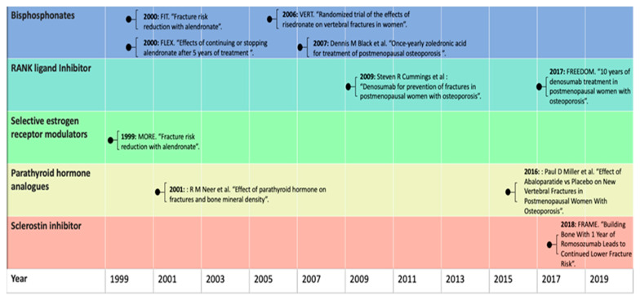
Luulääkkeiden kehityskaari

Slide 34












Denosumabin vaikutus
osteoklasteihin
Bisfosfonaattien vaikutus
osteoklasteihin
Osteoklastin esiasteita
BP
BP= bisfosfonaatti
RANK-ligandi
RANK
OPG Denosumabi
BP
BP
BP
BP
BP
BP
BP
BP
Bone
Denosumabi on liukoinen RANK-ligandin estäjä
Bisfosfonaatit sitoutuvat luun mineraaleihin hajoamis eli resorptiokohdissa
Osteoklasti ottaa bisfosfonaatteja sisäänsä hajottaessaan luuta
X
BP
Bone
BP
BP
BP
BP
BP
Denosumabi vähentää osteoklastien muodostumista ja toimintaa ja lyhentää niiden elinkykyä
BP
BP
BP
BP
BP
BP
BP
Bone
Bisfosfonaatit vähentävät luun hajotusta

Slide 35
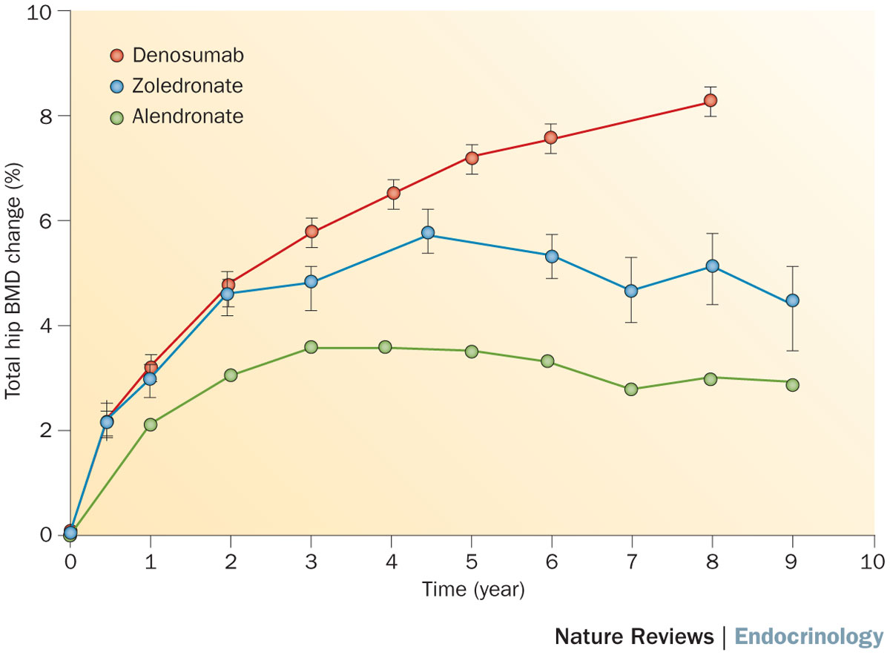
Osteoporoosin hoitojen vaikutus lonkan luutiheyteen
Reid, I. R. (2015) Short-term and long-term effects of osteoporosis therapies
Nat. Rev. Endocrinol. doi:10.1038/nrendo.2015.71

Slide 36
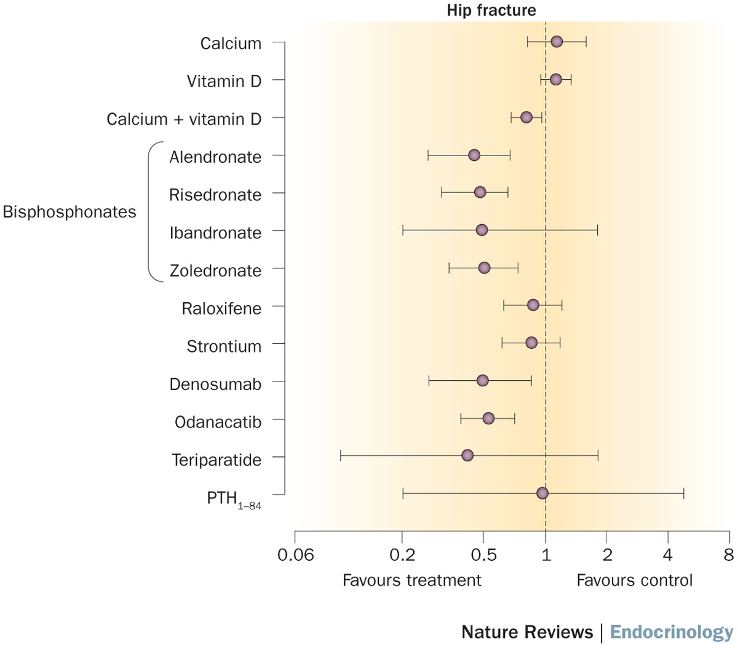
Hoitojen teho lonkkamurtumien estossa
Reid, I. R. (2015) Short-term and long-term effects of osteoporosis therapies
Nat. Rev. Endocrinol. doi:10.1038/nrendo.2015.71

Slide 37
Ongelma hoidon heikko toteutuvuus tablettina otettavilla bisfosfonaateilla
BMJ Open. 2019 Apr 14;9(4):e027049. doi: 10.1136/bmjopen-2018-027049.

Slide 38
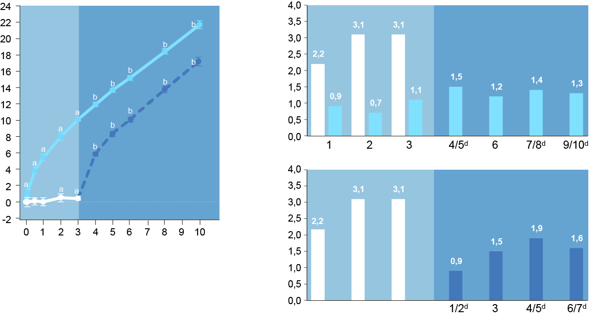
Denosumabi, Prolia, 10-vuoden teho lannenikamissa
Jatkuva luun mineraalitiheyden kasvu lannenikamissa
Alhainen uusien nikamamurtumien ilmaantuvuus
Lume
Pitkäaikainen denosumabi
Vaihto denosumabiin
Lannenikamat
FREEDOM
Jatkotutkimus
21,7 % ^{c}
FREEDOM
Jatkotutkimus
16,5 % ^{c}
Uusien nikamamurtu-
mien vuosittainen
ilmaantuvuus (%)
ªp < 0,05 vs FREEDOM’n lähtötilanne.
^{b}p < 0,05 vs FREEDOM’n ja jatkotutkimuksen lähtötilanne. ^{c}Prosentuaalinen muutos denosumabi-hoidon aikana.
^{d}Vuosittainen ilmaantuvuus:
(2 vuoden ilmaantuvuus) / 2. Selkärangan lateraalisia röntgenkuvia ei otettu vuosina 4, 7 ja 9 (vuosina 1, 4 ja 6 jatkotutkimuksessa).
Luun mineraalitiheyden muutos lähtötilanteesta (%)
Denosumabi-hoito, vuotta
FREEDOM
Jatkotutkimus
Uusien nikamamurtu-
mien vuosittainen
ilmaantuvuus (%)
Tutkimuksen kesto, vuotta
Tiheystulokset pienimmän neliösumman keskiarvo ja 95 % luottamusväli.
Denosumabi-hoito, vuotta
Bone ym. Lancet Diabetes Endocrinol. 2017;7:513-523. doi: 10.1016/S2213-8587(17)30138-9. Epub 2017 May 22.

Slide 39

Real world evidence

Slide 40
Ca+D+luulääke vähentää kuolleisuutta suomalaisilla lonkkamurtumapotilailla
Kuolleisuuden muutos:
jos apteekkiosto pelkästä luulääkkeestä – 21 %
jos apteekkiosto Ca+D-vitam. – 11 % (ei merkitsevä)
jos luulääke + Ca-D- kuolleisuus 38 % matalampi (vakioitu sekoittavien tekijöiden suhteen) – NNT 37
Nurmi-Luthje ym. JBMR 2011

Slide 41
Ca+D+luulääke vähentää kuolleisuutta suomalaisilla lonkkamurtumapotilailla
Lonkkamurtuman jälkeen kotiutuvista potilaista yhdelle neljästä naisesta ja yhdelle kymmenestä miehestä aloitettiin Ca/D tai luulääke
Kuolleisuuden muutos:
jos apteekkiosto pelkästä luulääkkeestä – 21 %
jos apteekkiosto Ca+D-vitam. – 11 % (ei merkitsevä)
jos luulääke + Ca-D- kuolleisuus 38 % matalampi (vakioitu sekoittavien tekijöiden suhteen) – NNT 37
Nurmi-Luthje ym. JBMR 2011

Slide 42
Osteoporoosin lääkehoidon aiheet murtuman jo sairastaneilla
Pienienergiainen lonkka- tai nikamamurtuma
Muu pienienergiainen murtuma (esim. rannemurtuma)
Aloita lääkehoito
Jos eliniän ennuste on > 5 v, luun tiheysmittaus on suositeltavaa seurannan vuoksi
Luun tiheysmittauksessa todetaan osteoporoosi aloita lääkehoito potilaan kokonaistilanteen mukaan
Luun tiheysmittauksessa todetaan osteopenia harkitse lääkehoitoa, jos potilaalla runsaasti kliinisiä murtuman riskitekijöitä, FRAX
Luun tiheysmittaus ei ole saatavissa Jos FRAX-murtumariski on suuri, voidaan suosituksen perusteella harkita lääkehoitoa
FRAX = Fracture Risk Assesment Tool
Viite 2. Osteoporoosi: Käypä hoito -suositus, 2020. www.käypähoito.fi .Niskanen L: Postmenopausaalisen osteoporoosin lääkehoito on tehokasta. Suomen Lääkörilehti 2022 vsk 77, s. 750 - 753

Slide 43
Osteoporoosin lääkehoidon aiheet primaaripreventiossa. Murtumariskin arviointi ensisijainen ennen luuntiheysmittausta.
Luun tiheysmittauksessa todettu osteoporoosi/osteopenia
Murtumariski suurentunut, mutta luuntiheysmittausta ei saatavilla
Osteoporoosi (T-luku ≤ -2,5) aloita lääkehoito potilaan kokonaistilanteen ja murtumariskin mukaan
Osteopenia (-2,5 < T-luku < -1) harkitse lääkehoitoa, jos potilaalla runsaasti kliinisiä murtuman riskitekijöitä esim. FRAX-riskilaskurilla arvioituna
Jos FRAX-murtumariski on suuri, voidaan suosituksen perusteella harkita lääkehoitoa
FRAX = Fracture Risk Assesment Tool
Osteoporoosi: Käypä hoito -suositus, 2020. www.käypähoito.fi .Niskanen L: Postmenopausaalisen osteoporoosin lääkehoito on tehokasta. Suomen Lääkörilehti 2022 vsk 77, s. 750 - 753

Slide 44
Osteoporoosin lääkehoito
Luulääkkeet
Bisfosfonaatit | • alendronaattia 70 mg yhtenä aamuna viikossa puoli tuntia ennen aamupalaa runsaan veden kera. Potilaan oltava puoli tuntia kohoasennossa. • risedronaattia 35 mg yhtenä aamuna viikossa kuten alendronaattia • ibandronaattia 150 mg yhtenä aamuna kuukaudessa kuten alendronaattia tai 3 mg:n injektio laskimoon 3 kuukauden välein • tsoledronihappoa 5 mg kerran vuodessa laskimoon infuusiona
Teriparatidi | 20 µg ruiskeena ihon alle kerran päivässä 24 kuukauden ajan
Denosumabi | 60 mg ruiskeena ihon alle 6 kuukauden välein
Romosotsumabi | 210 mg (kahtena ihon alle annettavana 105 mg:n injektiona) kerran kuukaudessa 12 kuukauden ajan
Hormonihoidot
Estrogeenit | • estradiolia suun kautta 1–2 mg/vrk tai ihon kautta 25–50 μg/vrk estradiolia vapauttava laastari, estradioligeeliä 0,5–1,5 mg kerran vuorokaudessa iholle levitettynä tai estrogeenisuihke iholle 1–3 annosta (1,53 mg/annos)/vrk • progestiinilisä on tarpeen, jos kohtu tallella
TSEC (Tissue specific estrogen complex) | konjugoitua estrogeeniä suun kautta 0,45 mg ja sen yhteydessä 20 mg batsedoksifeenia
Tiboloni | suun kautta 2,5 mg kerran päivässä
Testosteroni (miehille) | • valmisteen mukaan lihakseen joko testosteroni-estereitä 250 mg joka 2.–4. viikko tai testosteroni-undekanoaattia 1 000 mg joka 10.–14. viikko • testosteronigeeliä yksilöllisesti annosteltuna iholle kerran vuorokaudessa
Viite 2. Osteoporoosi: Käypä hoito -suositus, 2020 . www.käypähoito.fi.

Slide 45

Osteoporoosin hoidon kriisi
USA: > 50 %:n lasku BP:n käytössä vuosina 2008-2012 (Jha et al. JBMR 2015: 30: 2179-83)
EU: BP:n käytön lisääntyminen vuosina 2001-2008, jonka jälkeen laskua kolmen vuoden ajan (Hernlund et al. Arch Osteoporosis 2013)
Varsinaisten luulääkkeiden käyttö Suomessa vähentynyt noin 26 % kahdeksassa vuodessa, ja vuonna 2019 noin 41 000 suomalaista käytti luulääkkeitä
Mahdollisia syitä:
Mediakohu – viranomaisvaroitukset hoidon (harvinaisista) haitoista
Hoidon erilainen targetointi
Hoidon kestoajan täyttymiset (tietoisuuden lisääntyminen)
Vaihdot muihin hoitoihin
Postmenopausaalisilla naisilla ilmaantui kolmen vuoden bisfosfonaattihoidon jälkeen kaksi hoitoon liittyvää epätyypillistä murtumaa, mutta hoito esti 149 lonkkamurtumaa ja 541 kliinistä murtumaa. Viiden vuoden hoidon jälkeen vastaavat luvut olivat 8, 286 ja 859 (Black DM, Geiger EJ, Eastell R ym. Atypical femur fracture risk versus fragility fracture prevention with bisphosphonates. N Engl J Med 2020;383:743-53.)

Slide 47
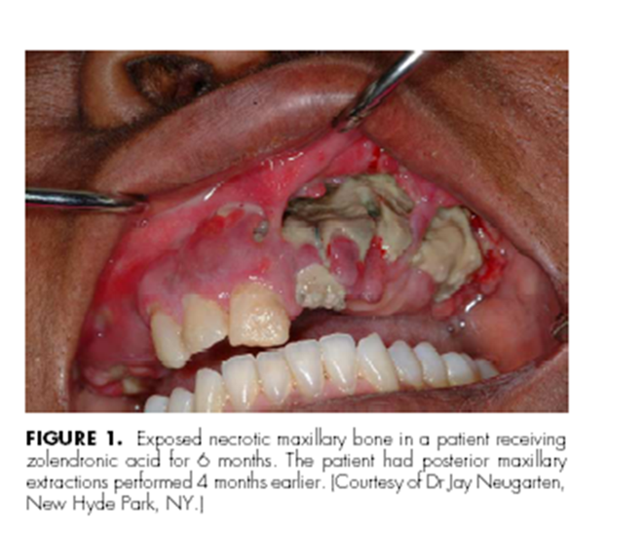
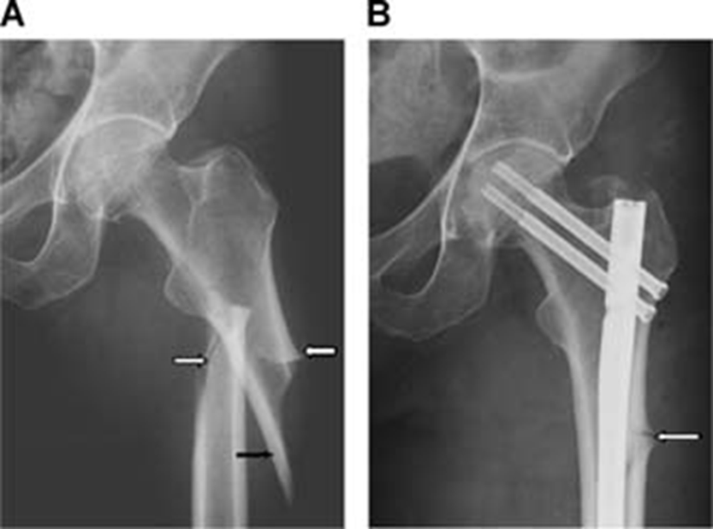
Miten haitat estetään ? ONJ ja reiden atyyppinen murtuma
Suuhygienian tarkistus ja tarvittaessa hammaslääkärin arvio siitä, että suu on infektiovapaa
BP-hoidon kesto
Prodromaalioireiden tunnistaminen – rasitusmurtuma luonteeltaan
Nivuskivut

Slide 48
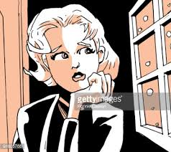
Kuinka pitkään lääkkein hoidetaan ? Kun hoito aloitetaan, pitää olla suunnitelma kuinka pitkään hoidetaan ja miten seurataan ?

Slide 49
Lääkeloma – miksi ?
Tietyn ajan jälkeen bisfosfonaateista ei (ehkä) enää lisähyötyä
Hoidon keston myötä haittavaikutusten riski kasvaa
Lääkeloma koskee vain bisfosfonaatteja

Slide 52
Entä denosumabi ?
Toisin kuin bisfosfonaatit, jotka sitoutuvat luuhun ja siten niillä on vaiheittainen tehon päättyminen, muut luulääkkeet kuten denosumabi, teriparatidi, raloksifeeni ja estrogeeni ovat nopeasti palautuvia jolloin luun aineenvaihdunta palaa lähtötasolle ja murtumariskin pieneneminen menetetään hoidon loppuessa¹
Tapausraportit ovat esittäneet tietoja useista nikamamurtumista potilailla, jotka ovat lopettaneet denosumabi-hoidon²⁻⁵
1. Bone HG, et al. J Clin Endocrinol Metab. 2011;96:972-989. 2. Aubry-Rozier B, et al. OI. 2016;27:1923-1925. 3. Anastasilakis AD and Makras P. OI. 2016;27:1929-1930. 4. Popp AW, et al. OI. 2016;27:1917-1921. 5. Polyzos SA and Terpos E. Endocrine. 2016;54:271-272.

Slide 53
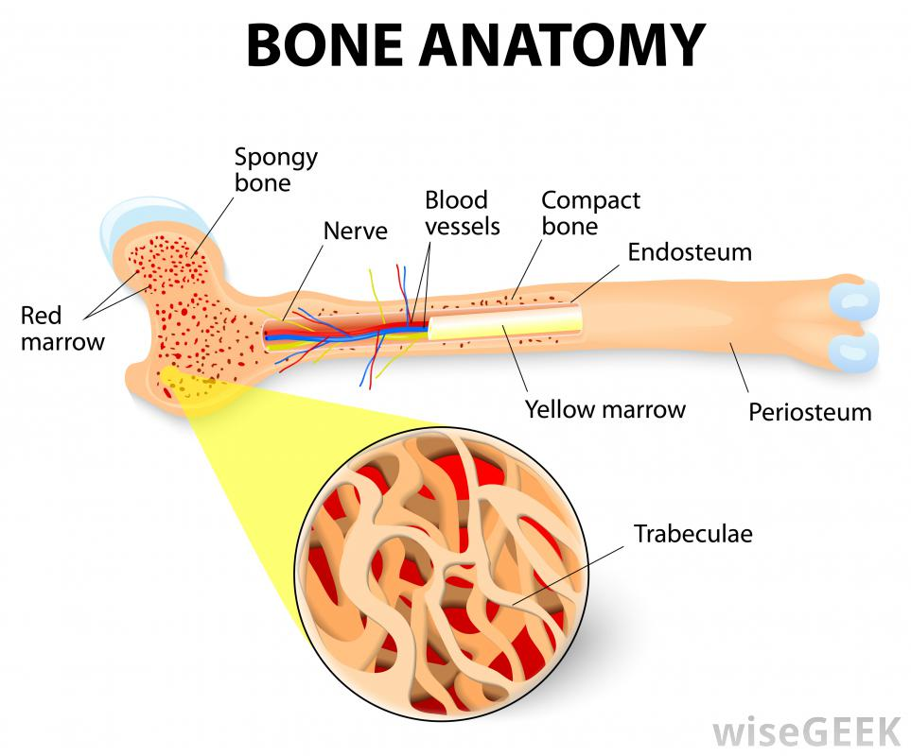
Liittyykö denosumabihoidon lopetukseen (nikama)murtumariski ?

Slide 54
Denosumabin lopetus: BMD ja luumetabolia
Bone et al. JCEM 2011; 96: 972-980

Slide 55
Denosumabi
Palautuva antiresorptiivinen hoito, jonka lopetuksen jälkeen nikamamurtumariski nousee samalle tasolle kuin hoitamattomilla potilailla
Jos potilas lopettaa denosumabin, muu antiresorptiivinen hoito tulee aloittaa viipymättä (alendronaatti 1v, tsoledronihappo 6 ja 9 kk)
Potilailla, jotka saavat uuden nikamamurtuman denosumabin lopetuksen jälkeen, on suurempi riski saada useita nikamamurtumia kuin potilailla, jotka lopettivat lumehoidon
Aiempi nikamamurtuma oli suurin ennustetekijä hoitamattoman jakson useille nikamamurtumille

Slide 56
Lääkehoidon uusi tulokas - hajoamisen esto ja uudismuodostus - Romosotsumabi (Evenity®)
Saag KG et al. N Engl J Med 2017;377:1417-1427

Slide 57
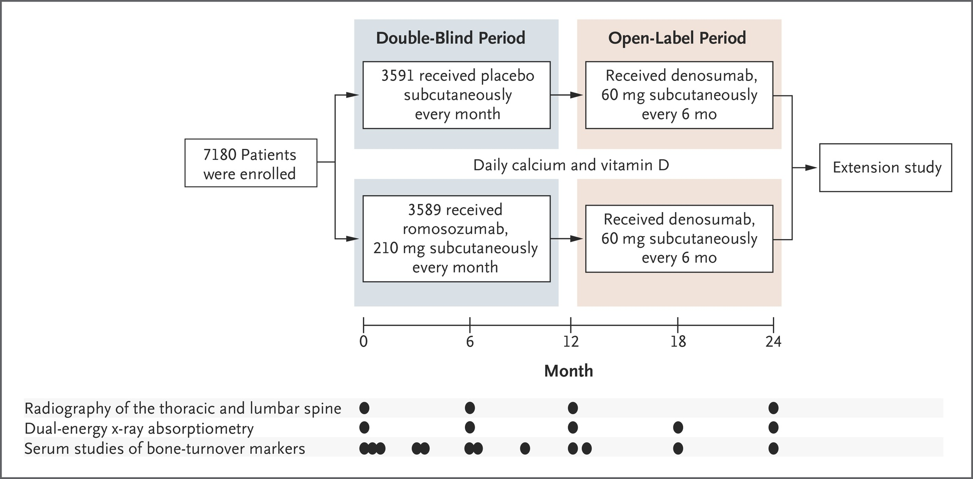
FRAME-tutkimus
Cosman F et al. N Engl J Med 2016;375:1532-1543
Notes:
Figure 1 Trial Regimens and Assessments. Women were randomly assigned, in a 1:1 ratio, to receive subcutaneous injections of 210 mg of romosozumab or placebo once monthly for 12 months during the double-blind phase of the trial. Patients then received open-label denosumab, administered subcutaneously at a dose of 60 mg every 6 months for an additional 12 months; the initial group assignment was still blinded. Patients were stratified according to age (<75 years vs. ≥75 years) and prevalent vertebral fracture (yes vs. no). In a substudy of the overall population that involved 128 patients, bone mineral density was assessed at baseline and every 6 months. In a substudy of the overall population that involved 129 patients, the levels of bone-turnover markers were assessed at baseline, at day 14, and at months 1, 3, 3+14 days, 6, 6+14 days, 9, 12, 13, 18, and 24. After the 24-month trial period, patients continue to receive open-label denosumab in a 1-year extension study (data not shown).

Slide 58
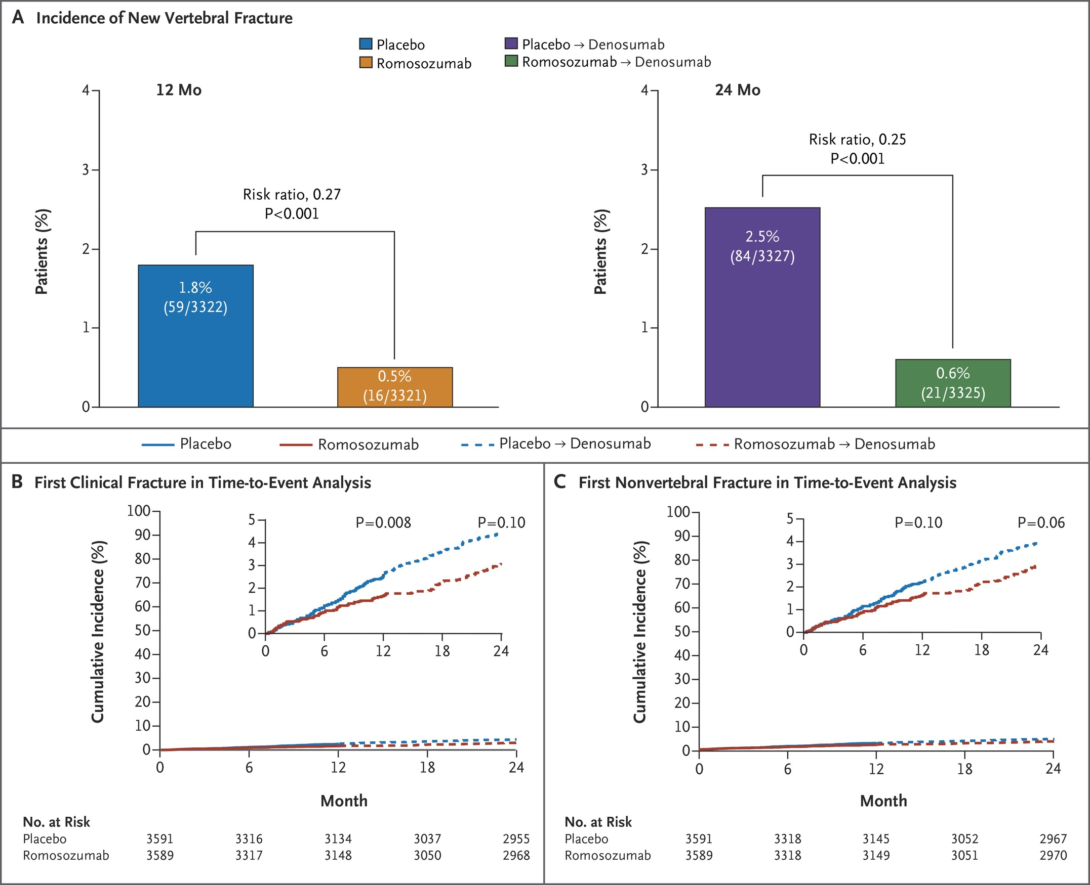
Murtumien ilmaantuvuus: nikama, kliiniset ja nikamien ulkopuoliset.
75 %n alenema
Cosman F et al. N Engl J Med 2016;375:1532-1543
Notes:
Figure 2 Incidence of New Vertebral, Clinical, and Nonvertebral Fractures. The coprimary end points were the cumulative incidences of new vertebral fracture at 12 months and at 24 months (Panel A). The risk ratio was assessed among patients in the romosozumab group as compared with those in the placebo group at 12 months (end of the double-blind period) and at 24 months (by which time patients in both groups had received open-label denosumab for 12 months). Data from patients who underwent randomization and had a baseline radiograph and at least one radiograph obtained after the baseline visit are included here. Kaplan–Meier curves of the first clinical fracture (Panel B) and the first nonvertebral fracture (Panel C) from the time-to-event analysis are shown, including the double-blind period through 12 months and the period with open-label denosumab from 12 to 24 months. The insets show the same data on an enlarged y axis. Data from patients who withdrew from the trial or who reached the end of the reporting period without having a fracture were censored at the last observation time. P values are for results at 12 months and 24 months and are based on a Cox proportional-hazards model with adjustment for age and prevalent vertebral fracture, adjusted for multiple comparisons.

Slide 59
Romosotsumabin käyttöaihe: vaikean osteoporoosin hoitoon vaihdevuodet ohittaneille naisille, joilla on suuri luunmurtumariski
KELA kriteerit
Peruskorvausoikeus myönnetään vaikean osteoporoosin hoitoon vaihdevuodet ohittaneille naisille, joilla on suuri luunmurtumariski:
Ensilinjan hoitona, jos vähintään kaksi aiempaa pienienergistä murtumaa, joista toinen on lonkka- tai nikamamurtuma, ja viimeisimmästä murtumasta on aikaa enintään 2 vuotta
Toisen linjan hoitona pienienergisen lonkka- tai nikamamurtuman jälkeen, kun antiresorptiivisella hoidolla (kuten bisfosfonaatilla tai denosumabilla) ei ole saavutettu riittävää hoitovastetta tai nämä hoidot ovat vasta-aiheisia.
Korvausoikeutta ei myönnetä aiemmin romosotsumabilla hoidetuille potilaille.

Slide 60
Luulääkehoidon kesto
Bisfosfonaatit 3-5 (ad 10) vuotta – luuvaikutus säilyy 1-2 vuotta (”lääkeloma” käsite vain bisfosfonaateilla)
Teriparatidi 2 vuotta (jatkohoito kuten denosumabilla anabolisen hoidon jälkeen) – tehon menetys muuten
Estrogeenihoito – lopetukseen liittyy luuvaikutuksen nopea häviäminen
Denosumabi – hoidon kestoa ei ole määritelty. Tehosta ja turvallisuudesta 10 vuoden näyttö. Hoitoa lopetettaessa vuoden jatkohoito alendronaatilla tai tsoledronihappoinfuusio
Romosotsumabi: hoidon kesto yksi vuosi. Hoitoa jatketaan antiresorptiivisilla lääkkeikllä

Slide 61

Yhteenveto
Luuta suojaava lääkehoito tulee kyseeseen, kun murtumariski on suurentunut. Hoidon aloituksen yhteydessä tehdään suunnitelma hoidon kestosta ja seurannasta.
Bisfosfonaatit: Hoito annetaan yleensä 3-5 vuoden jaksoina.
Denosumabi annostellaan ihonalaispistoksina 6 kuukauden välein. Lääkityksen lopettamisen yhteydessä suositellaan tukihoitoa bisfosfonaateilla.
Luun muodostusta lisäävä valmiste teriparatidi on tehokas nikamamurtumien estossa.
Uusi tulokas on romosotsumabi, jonka vaikutus on anabolinen ja antiresorptiivinen.

